Slide 1
作业1
城环学院或其他专业
  结合本专业，写一篇与GIS相关的小论文
  可以是本专业领域内的GIS应用、建模、分析方法、综述、读书报告等等
  不能是纯GIS的内容，必须结合专业
  >3000字
GIS专业
  矢量转栅格
4月14日23:59前提交到gongxuri@pku.edu.cn
  邮件格式：学号_姓名_学院，如张三_170001234_地空学院

Slide 2
矢量转栅格
要求
  读取矢量数据文件
  正确显示该矢量数据
  矢量转栅格
  正确显示生成的栅格数据；要求矢量－栅格一体化显示
  将栅格数据保存为文件，并能读出保存的文件
  支持放大、缩小、漫游功能（可选）
作业提交内容
  源程序
  技术文档，至少包含以下内容
    程序中使用的矢量图层数据结构、栅格图层数据结构
    栅格文件的文件结构
    软件界面截图及操作过程说明
说明
  可以使用C、VC、VB、C#、Java、Python等程序设计语言
  不可以采用已有的GIS二次开发组件、开源代码等实现作业要求

Slide 3
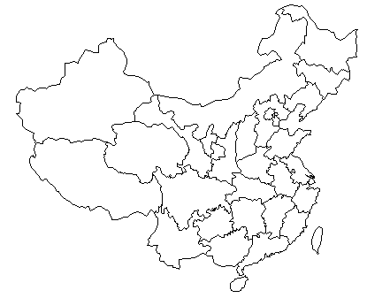
矢量数据的文件格式
简化的E00文件格式
EXP 0 china.e00 // 文件头
ARC 2 // 弧段数据标识
弧段号 id 起始结点号 终止结点号 左多边形号 右多边形号 点数
x y x y
…………
-1 0 0 0 0 0 0
PAL 2 // 多边形数据开始标识，第一个是宇宙多边形
弧段数 x-min y-min x-max y-max
弧段号(反向为负) 终止结点号 另一多边形号
…………
-1 0 0 0 0 0 0

